Slide 1









Αποθήκευση
Επιπλέον πληροφορίες για τους εκπαιδευτικούς
Content created by
<Partner logo>

Slide 2
Συσκευές αποθήκευσης υδρογόνου
Κύλινδροι αεριού υδρογόνου, δοχεία πίεσης
  Αποθήκευση υδρογόνου σε μεταλλικά δοχεία πίεσης
  Σκεύη χάλυβα-σύνθετα, σύγκριση των βαρών
  Πλήρη σύνθετα δοχεία 350 και 700 bar
  Βαλβίδα ασφαλείας συνδεδεμένη για τον περιορισμό των κινδύνων
Υγρά δοχεία υδρογόνου, θερμικά απομονωμένα
  Ειδικά ‘σκάφη’
  Καταλυτική συσκευή ,καταλυτών που συσχετίζεται με την εξουδετέρωση των διαρροών
Cryo-συμπιεσμένα δοχεία
  Ειδικά ‘σκάφη’
  Καταλυτική συσκευή καταλυτών που συσχετίζεται με την εξουδετέρωση των διαρροών
Υδρίδιο μετάλλου (ΜΗ), υδρογόνο σε στερεή μορφή
  Τεχνολογία ειδικών υλικών
Πρατήρια υδρογόνου
  Πρατήριο απλής τεχνολογίας (προσωρινός)
  Πρατήριο συμπλήρωσης που πληροί τα πρότυπα ISO για ψύξη και επικοινωνία
Αποθήκευση υδρογόνου σε υπόγειες δεξαμενές

Slide 3
Κύλινδροι αερίου υδρογόνου, δοχεία πίεσης
Το αέριο υδρογόνου μπορεί να αποθηκευτεί σε κυλίνδρους αερίου από χάλυβα υπό πίεση 200 bar ή 300 bar.
Διαφορετικοί όγκοι είναι διαθέσιμοι, από 1 λίτρο έως 50 λίτρα.
Οι θήκες μεγάλων κυλίνδρων αερίου έχουν την δυνατότητα να εξάγουν μεγάλες ποσότητες αερίου - υπάρχουν γενικά 9, 12 ή 16 φιάλες αερίου σε ένα ράφι.
Αυτοί οι κύλινδροι αερίου διανέμονται με φορτηγό και το ράφι χειρίζεται με μηχανική λαβή. Τα ράφια των κυλίνδρων αερίου είναι βαριά και χρησιμοποιούνται μόνο για στατικές εφαρμογές.
Το βάρος ενός κυλίνδρου αερίου των 50 λίτρων είναι περίπου 70 κιλά και το βάρος μιας ράβδου είναι περίπου 1 τόνος.

Slide 4
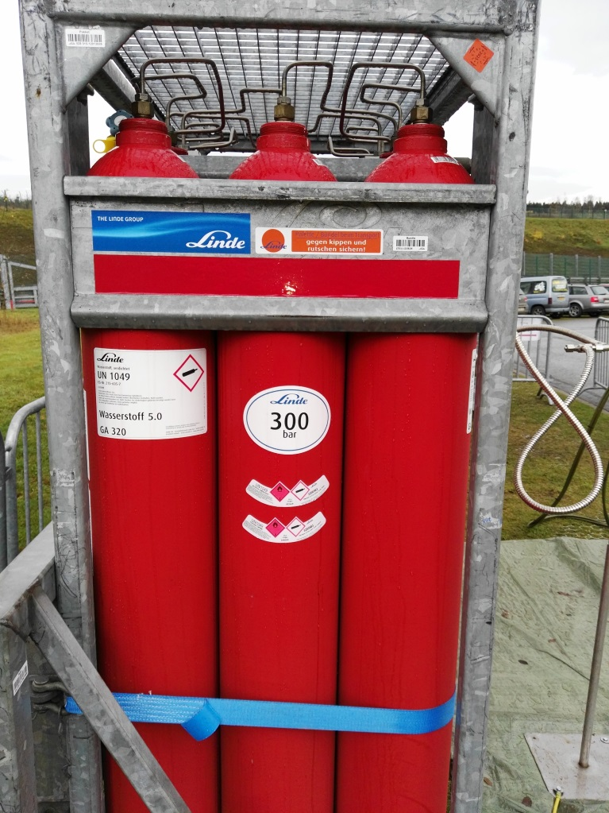
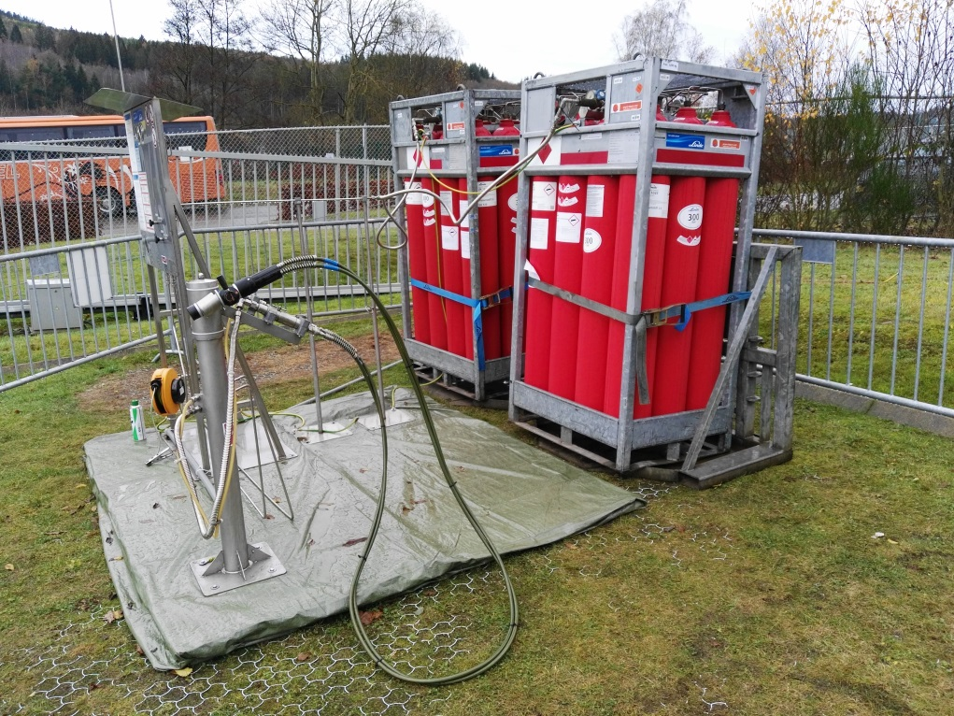
Αποθήκευση υδρογόνου σε μεταλλικά δοχεία πίεσης
Κύλινδροι αερίου υδρογόνου, δοχεία πίεσης
Αποθήκευση αερίου υδρογόνου σε κυλίνδρους αερίου από χάλυβα υπό πίεση 300 bar για την προμήθεια ενός προσωρινού πρατηρίου υδρογόνου.

Slide 5
Steel-composite vessels.
Σύγκριση των βαρών
Υπάρχουν τέσσερις τύποι κυλίνδρων αερίου
Για εφαρμογές κινητές , είναι σημαντικό να αυξηθεί η μάζα του υδρογόνου που έχει αποθηκευτεί για δεδομένο όγκο.
Για εφαρμογές κινητές , είναι σημαντικό να μειωθεί το βάρος των κυλίνδρων αερίου και να αυξηθεί ταυτόχρονα η πίεση, μέχρι και 700 bar.
Γενικά, τα σύνθετα υλικά είναι 3 φορές ελαφρύτερα και 3 φορές πιο ανθεκτικά από το χάλυβα.
Η χρήση σύνθετων υλικών για την κατασκευή κυλίνδρων αερίου είναι μια πραγματική βελτίωση όσον αφορά τη μείωση του βάρους και της ενέργειας που αποθηκεύεται για μια εφαρμογή κινητού .

Slide 6
Steel-composite vessels.
Σύγκριση των βαρών
Υπάρχουν τέσσερις τύποι κυλίνδρων αερίου
Τύπος Ι: όλα τα δοχεία είναι μεταλλικά κατασκευασμένα από χάλυβα ή αλουμίνιο
Τύπος II: είναι ουσιαστικά δοχεία Τύπου Ι που περιτυλιγμένα περιφερειακά σε περιέλιξη πολυμερούς ενισχυμένου με ίνες υάλου (GFRP).
Tύπος III: Τα δοχεία τύπου III είναι μια βελτίωση του Τύπου ΙΙ, που διαθέτει ένα πλήρες σύνθετο υλικό όπως το πολυμερές ενισχυμένο με ίνες άνθρακα (CFRP) με μεταλλική επένδυση από αλουμίνιο ή χάλυβα.
Τύπος IV: Τα σύγχρονα δοχεία τύπου IV κατασκευάζονται κυρίως από CFRP με επένδυση από πολυαιθυλένιο ή πολυαμίδιο. Αυτό δίνει μείωση του βάρους στον Τύπο IV σε σύγκριση με τον τύπο Ι.

Slide 7
Steel-composite vessels.
Σύγκριση των βαρών
Βαρύτερο
Ελαφρύτερο
Οι τέσσερις βασικοί τύποι δοχείων υψηλής πίεσης που χρησιμοποιούνται για την αποθήκευση αερίου υδρογόνου.

Slide 8

Full composite vessels 350 and 700 bars.
Πως φτιάχνεται.
Η κατασκευή κυλίνδρων αερίου ολοκληρώνεται σε 3 στάδια:
Βήμα 1: Η επένδυση σε πλαστικό κατασκευάζεται με τη χρήση "rotomoulding" γνωστή και ως περιστροφική χύτευση 2 αντιδραστικών συστατικών. Η χημική διαδικασία πολυμερισμού κατά τη διάρκεια της φυγοκέντρησης έχει σαν αποτέλεσμα μια πλαστική φιάλη που έχει το σχήμα του καλουπιού.
Βήμα 2: Η περιέλιξη του νήματος προστίθεται γύρω από την πλαστική επένδυση. Το πάχος του κυλίνδρου εξαρτάται από την τελική πίεση που ασκείται στη δεξαμενή. Για 700 ράβδους μπορούμε να παρατηρήσουμε πάχος περίπου 25 mm.
Βήμα 3: Επικάλυψη ινών από γυαλί. Το τρίτο, εξωτερικό, μικρό στρώμα λειτουργεί ως προστασία από γρατσουνιές.

Slide 9

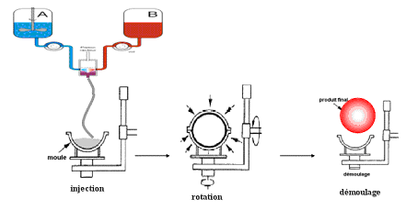
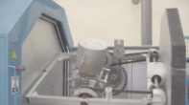

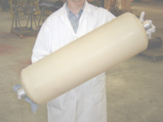
Full composite vessels 350 and 700 bars.
Πως φτιάχνεται.
Βήμα 1, εσωτερική επένδυση που αναλαμβάνει τη σφράγιση
Το υγρό υλικό εγχέεται, περιστρέφεται και στη συνέχεια αφαιρείται από το καλούπι.

Slide 10
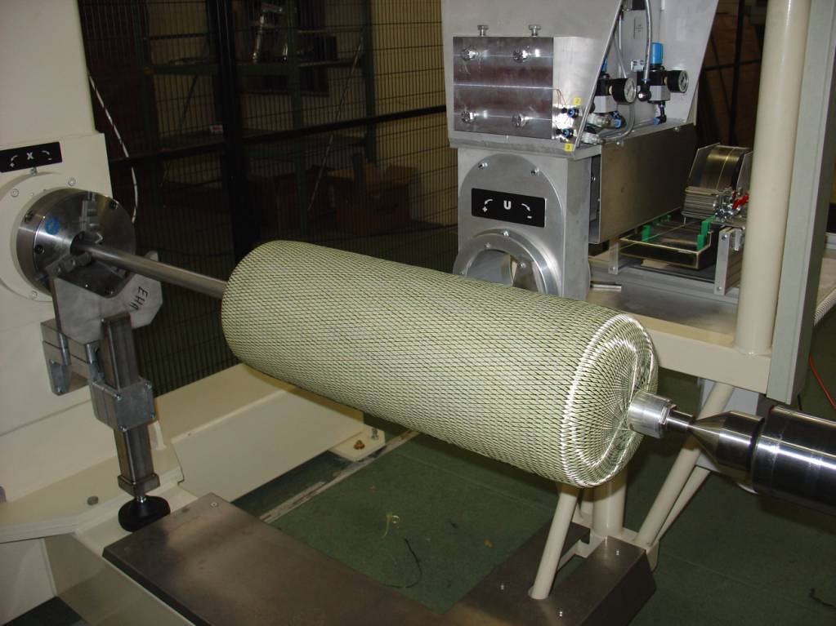
Full composite vessels 350 and 700 bars.
Πως φτιάχνεται.
Βήμα 2, το δεύτερο στρώμα αναλαμβάνει την αντίσταση
Κίνηση νημάτων γύρω από την εσωτερική επένδυση. Το υλικό των ινών είναι γενικά από άνθρακα ή μίγμα από άνθρακα και Kevlar.

Slide 11
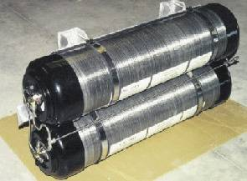
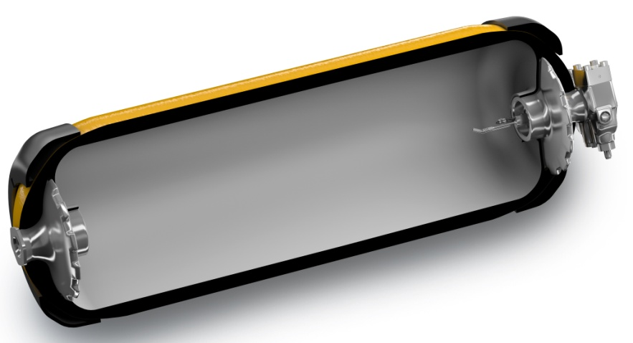
Full composite vessels 350 and 700 bars.
Πως φτιάχνεται
Βήμα 3, το εξωτερικό στρώμα είναι κατασκευασμένο από γυάλινες ίνες, παίζοντας προστατευτικό ρόλο για το στρώμα άνθρακα από μικρές γρατζουνιές.
Wall thickness around 25mm for 700 bar vessel
Πλήρη σύνθετα σκάφη: τελικό αποτέλεσμα
Το λεπτό, εξωτερικό στρώμα στις ίνες γυαλιού προστατεύεται από μικρές γρατζουνιές και ελαφριά κρούση.

Slide 12
Full composite vessels 350 and 700 bars.
Πλήρη σύνθετα σκάφη: τελικό αποτέλεσμα
Δύο τυποποιημένες πιέσεις χρησιμοποιούνται με δοχεία πίεσης σύνθετου υλικού, 350 bar και 700 bars
Δοχεία υδρογόνου υψηλής πίεσης
35 MPa και 70 MPa

Slide 13
Full composite vessels 350 and 700 bars.
Ασφάλεια
Η ασφάλεια των κυλίνδρων αερίου είναι πολύ σημαντική και εξασφαλίζεται από:
Μια προσέγγιση έρευνας και ανάπτυξης (Ε & Α), συμπεριλαμβανομένης της γνώσης των υλικών και ενός ακριβούς υπολογισμού των εσωτερικών πιέσεων. Γενικά γίνεται χρήση της ανάλυσης πεπερασμένων στοιχείων ή αλλιώς FEA *
Επικύρωση του σχεδιασμού με τακτικές δοκιμές υπό τυποποιημένες πιέσεις.
Επικύρωση του σχεδιασμού με ειδικές δοκιμές υπό υψηλότερες πιέσεις, μέχρι να εμφανιστούν οι πρώτες αθετήσεις στο υλικό του σκάφους.
Δοκιμές σύγκρουσης σε πραγματικές συνθήκες στην περίπτωση εφαρμογών για κινητά.
*
275/5000
Η ανάλυση πεπερασμένων στοιχείων (FEA) είναι μια μηχανογραφημένη μέθοδος για την πρόβλεψη του τρόπου με τον οποίο ένα προϊόν αντιδρά στις δυνάμεις του πραγματικού κόσμου, τις δονήσεις, τη θερμότητα, τη ροή υγρών και άλλες φυσικές επιδράσεις. Η ανάλυση πεπερασμένων στοιχείων δείχνει εάν ένα προϊόν θα σπάσει, θα εξαντληθεί ή θα λειτουργήσει με τον τρόπο με τον οποίο σχεδιάστηκε.

Slide 14
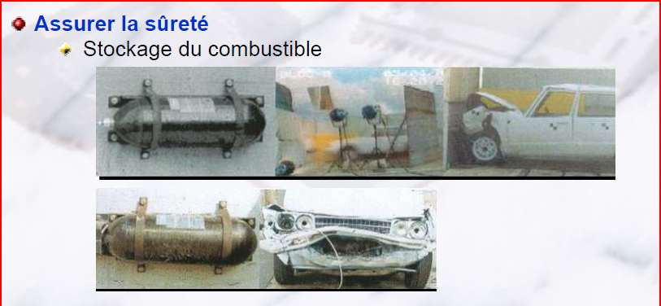
Full composite vessels 350 and 700 bars.
Σχεδιασμός, Έρευνα και Δοκιμές
Δοκιμές σύγκρουσης σε πραγματικές συνθήκες στην περίπτωση εφαρμογών για κινητά

Slide 15
Συσκευές ασφαλείας που περιλαμβάνονται στη βαλβίδα του δοχείου.
Βαλβίδα ασφαλείας συνδεδεμένη για τον περιορισμό των κινδύνων
Μια ηλεκτρομαγνητική βαλβίδα που ενεργοποιείται από τη μονάδα ελέγχου. Αυτή η βαλβίδα είναι κανονικά κλειστή, διατηρείται ανοικτή για να επιτρέψει τη λειτουργία του οχήματος και για το γέμισμα του δοχείου.
Μια χειροκίνητη βαλβίδα επιτρέπει στον εργαζόμενο να απομονώνει τα περιεχόμενα του υπό πίεση πλοίου πριν από την συντήρηση του κυκλώματος υψηλής πίεσης του οχήματος.
Μια βαλβίδα περιορισμού που βρίσκεται μέσα στο δοχείο θα "κλείσει« - απενεργοποιήσει την έξοδο σε περίπτωση που η σύνδεση του σωλήνα αποκοπεί.
Μια θερμική ασφάλεια πρέπει να λιώσει σε περίπου 100 ° C και να απελευθερώσει γρήγορα το περιεχόμενο του δοχείου ως μεγάλη φλόγα αν το όχημα είναι σε φωτιά.

Slide 16
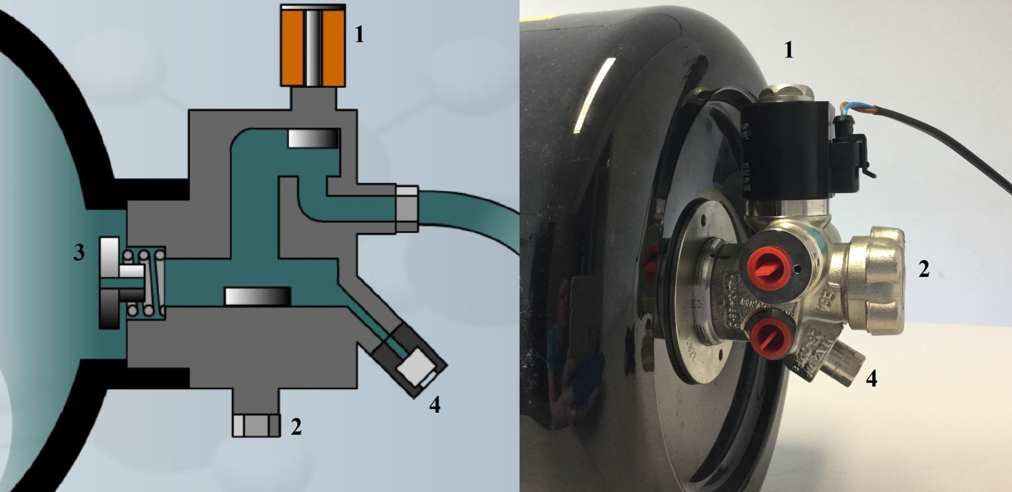
Βαλβίδα ασφαλείας συνδεδεμένη για τον περιορισμό των κινδύνων
Σχέδιο της πολυ-βαλβίδας, συμπεριλαμβανομένων των συσκευών ασφαλείας που δρουν σε περίπτωση ατυχήματος ή πυρκαγιάς

Slide 17
Liquid hydrogen vessels, thermally isolated.
Το αέριο υδρογόνου γίνεται υγρό στους -253 ° C
Το αέριο υδρογόνου δεν γίνεται υγρό υπό υψηλή πίεση, παρά μόνο υπό υψηλή θερμοκρασία.
Η πυκνότητα του υγρού υδρογόνου είναι υψηλότερη από αυτή του αερίου υδρογόνου, περίπου 71 kg / m3, αλλά παραμένει χαμηλή.
Το υγρό υδρογόνο πρέπει να φυλάσσεται σε ειδικό δοχείο που είναι θερμικά μονωμένο. Το κενό αέρος είναι η γνωστή ως η καλύτερη μέθοδος μόνωσης.
Όταν το υγρό υδρογόνο εξατμίζεται, η πίεση στο δοχείο θα αυξηθεί.
Εάν το δοχείο δεν προβλέπεται να υποστηρίξει επαρκώς την πίεση, πρέπει να συμπεριληφθεί μια βαλβίδα αποδέσμευσης. Το αέριο υδρογόνο που απελευθερώνεται πρέπει να εξουδετερώνεται για λόγους ασφαλείας. Αυτό θα γίνει με καταλυτικό μετατροπέα

Slide 18
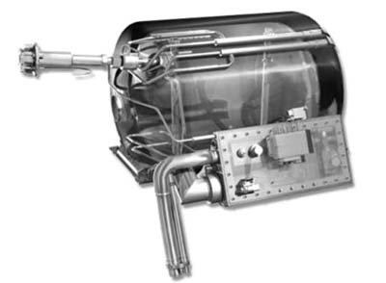
Liquid hydrogen vessels, thermally isolated.
Υγρό δοχείο υδρογόνου για εφαρμογές αυτοκινήτων
Source: Magna Steyr

Slide 19
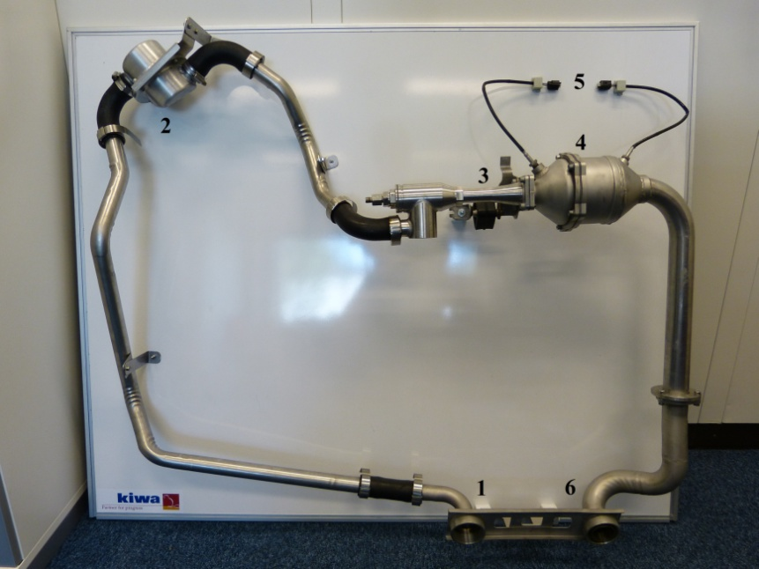
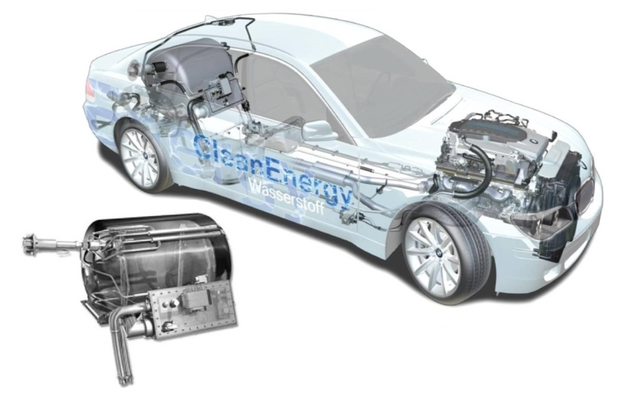
Liquid hydrogen vessels, thermally isolated.
Ακόμα και υπό σφράγιση, το υδρογόνο θα διαρρεύσει σε περιπτώσεις εξάτμισης
Εισαγωγή αέρα
Φίλτρο αέρα
Εισαγωγή υδρογόνου
Καταλύτης
Αισθητήρες θερμοκρασίας
Έξοδος νερού
Ασφάλεια: ένας καταλυτικός καυστήρας είναι απαραίτητος για την εξουδετέρωση της διαρροής υδρογόνου στο νερό

Slide 20
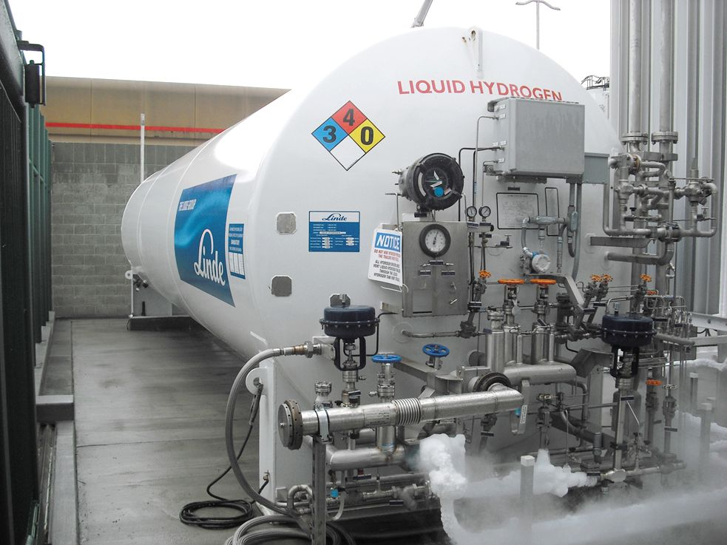
Ειδική δεξαμενή που χρησιμοποιείται για την αποθήκευση υγρού υδρογόνου σε πολύ χαμηλές θερμοκρασίες (<-253 ° C)
Liquid hydrogen vessels, thermally isolated.
Αποθήκευση υγρού υδρογόνου σε πρατήριο/δεξαμενή

Slide 21
Specialised vessels used to store hydrogen at high pressure and very low temperature (300 bar at 30K < T < 50K.
Το υδρογόνο είναι αέριο αν η θερμοκρασία παραμείνει πάνω από -253 ° C ή 20K, αλλιώς γίνεται υγρό.
Το υδρογόνο μπορεί να συμπιεστεί χωρίς οποιαδήποτε αλλαγή φάσης από αέριο σε υγρό, δεδομένου ότι η θερμοκρασία παραμένει πάνω από -253 ° C ή 20K.
Η πυκνότητα πολύ ψυχρού αερίου είναι πιο σημαντική από εκείνη του ίδιου αερίου σε θερμοκρασία δωματίου.
Το αέριο υδρογόνου μπορεί να αποθηκευτεί ταυτόχρονα σε πολύ χαμηλή θερμοκρασία και υψηλή πίεση σε ένα ειδικό δοχείο. Δηλαδή το δοχείο να είναι σε μορφή να είναι κυλίνδρου αερίου πίεσης εγκλεισμένος μέσα σε ένα θερμικά μονωμένο δοχείο.
Στο ακόλουθο παράδειγμα, το δοχείο έχει σχεδιαστεί για να αποθηκεύει 8 κιλά υδρογόνου.

Slide 22
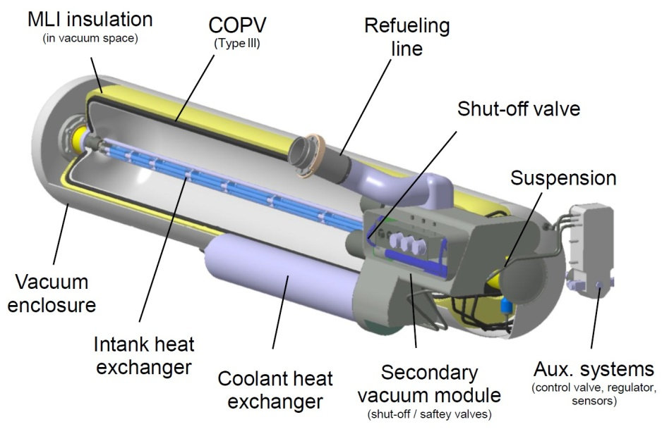
Ειδικό σκάφος από τη BMW που έχει σχεδιαστεί για αποθήκευση 8 kg κρυοσυμπυκνωμένου υδρογόνου στα 300 bar και 30 - 50 K. Το υδρογόνο απελευθερώνεται στα 350 bar
Μέγιστη χωρητικότητα υδρογόνου: 8 kg | Απώλεια υδρογόνου (καυστήρας): ~3g/day
Ένταση συστήματος: 235 l | Βάρος συστήματος: 145 kg
Πίεση ανεφοδιασμού: 300 bars | Πίεση απελευθέρωσης:350 bars

Slide 23
Εξειδικευμένο δοχείο που χρησιμοποιείται για την αποθήκευση υδρογόνου σε υψηλή πίεση και πολύ χαμηλή θερμοκρασία (300 bar στα 30K <T <50K.
Ένας καταλύτης είναι επίσης απαραίτητος σε αυτή την περίπτωση

Slide 24
Hydrogen storage in Metal Hydride (MH) materials (solid form).
Ορισμένες μέθοδοι περιλαμβάνουν την αποθήκευση υδρογόνου είτε φυσικά είτε χημικά μέσα σε επιλεγμένα υλικά. Το υδρογόνο μπορεί να αποθηκευτεί στην επιφάνεια ενός υλικού μέσω προσρόφησης, είτε σε μοριακή είτε σε μονοατομική μορφή. Το υδρογόνο μπορεί επίσης να διαχωριστεί σε άτομα, να απορροφηθεί σε ένα στερεό υλικό και να αποθηκευτεί στο κρυσταλλικό πλέγμα όπως σε μεταλλικά υδρίδια.
Υβρίδια μετάλλων σχηματίζονται όταν ορισμένα μέταλλα αντιδρούν με αέριο υδρογόνο. Τα πλέον χρήσιμα μεταλλικά υδρίδια αντιδρούν σε θερμοκρασία δωματίου κάτω από 500kPa υδρογόνου. Παραδείγματα μεταλλικών υδριδίων είναι το υδρίδιο του παλλαδίου (PdH), το υδρίδιο του μαγνησίου (MgH2) και το υδρίδιο του νικελίου του λανθανίου (LaNi5Hx). Η απορρόφηση του υδρογόνου σε τέτοια μέταλλα είναι μια εξώθερμη διαδικασία. Αντίθετα, η εκρόφηση είναι ενδοθερμική, πράγμα που σημαίνει ότι απαιτείται ενέργεια θερμότητας για την απελευθέρωση του υδρογόνου. Το επόμενο σχήμα δείχνει ένα σχηματικό δοχείο αποθήκευσης υδριδίου μετάλλου.
Στο πλαίσιο σταθερής αποθήκευσης σε βιομηχανικές εφαρμογές, ο χώρος δεν είναι τόσο σημαντικός όσο στις κινητές εφαρμογές, αφού το σύστημα δεν περιορίζεται στους περιορισμούς όγκου ενός οχήματος.
Source: Knowhy

Slide 25
Αποθήκευση υδρογόνου σε υλικά υδριδίου μετάλλου (ΥΔ) (στερεά μορφή).
Σχηματική περιγραφή ενός δοχείου αποθήκευσης υδριδίου μετάλλου

Slide 26
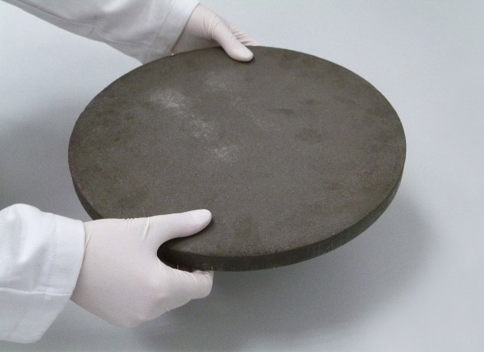
Αποθήκευση υδρογόνου σε υλικά υδριδίου μετάλλου (ΥΔ) (στερεά μορφή).
Υλικό αποθήκευσης υδρογόνου MH που παράγεται από την McPhy
Source 1: https://mcphy.com/fr/
Source 2: https://www.ecosources.info/innovations/394-galette-de-stockage-d-hydrogene-solide-mcphy

Slide 27
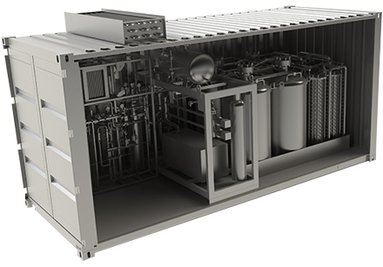
Αποθήκευση υδρογόνου σε υλικά υδριδίου μετάλλου (ΥΔ) (στερεά μορφή).
Για την διευκόλυνση των ταξιδιών και τη μείωση του κόστους, τα συστήματα αποθήκευσης / αποθέματος υδρογόνου Plug & Play έχουν ενσωματωθεί σε ένα δοχείο.
HES type storage of 25 kg MgH₂ hydride by McPhy company. Energy storage: 830 kWh.
Source 1: https://mcphy.com/fr/
Source 2: https://www.ecosources.info/innovations/394-galette-de-stockage-d-hydrogene-solide-mcphy

Slide 28
Hydrogen filling stations.
Ιδιωτικά πρατήρια (χωρίς παραγωγή Η2)
Ένα πρατήριο αποτελείται ουσιαστικά από δύο στοιχεία: αποθήκευση αέριου υδρογόνου και διανομέα/αερολύμα.
Η αποθήκευση αερίου υδρογόνου γενικά χρησιμοποιεί κλασικούς αγωγούς αερίου πίεσης αέριου που οργανώνονται σε σχάρες/ειδικά ράφια. Όλοι οι κύλινδροι είναι συνδεδεμένοι μεταξύ τους έτσι ώστε να υπάρχει μόνο ένας σωλήνας παροχής για κάθε ράφι.
Η σχάρα των κυλίνδρων αερίου συνδέεται με ένα διανομέα.
Ο διανομέας αποτελείται από σωλήνες, ο ένας από τους οποίους συνδέεται με ένα ακροφύσιο λαβής πιστόλι.
Υπάρχουν δύο κύριες λειτουργίες που εκπληρώνει ο διανομέας:
Συνδέστε / κλείστε την πίεση στο ακροφύσιο λαβής του πιστολιού
Απελευθέρωση σωλήνων πίεσης και απαερίωσης μετά τη λειτουργία πλήρωσης

Slide 29
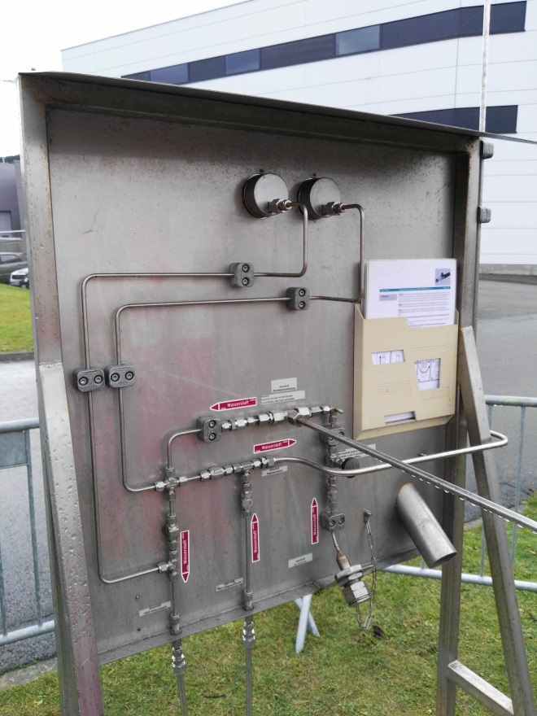
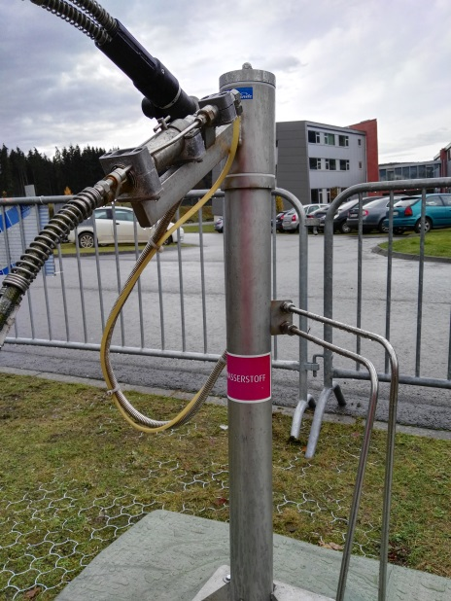

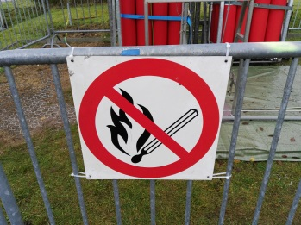
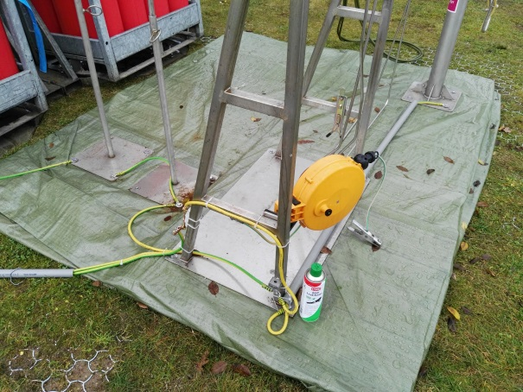
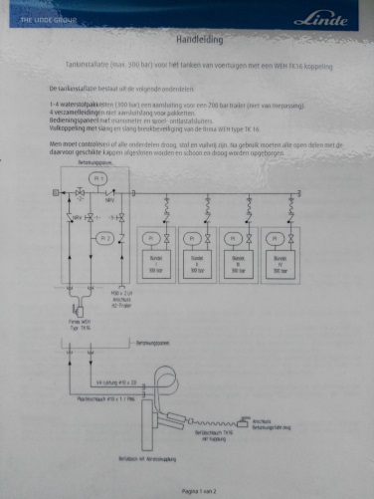
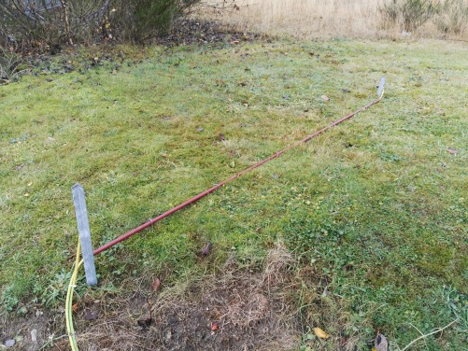
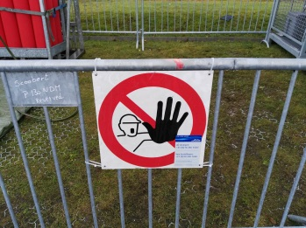
Ιδιωτικά πρατήρια υδρογόνου/Σταθμοί ανεφοδιασμού υδρογόνου : Τεχνολογία απλών σταθμών
Σταθμοί υδρογόνου.

Slide 30
Σταθμοί υδρογόνου.
Ιδιωτικά πρατήρια (με παραγωγή Η2)
Ένας πρατήριο αποτελείται ουσιαστικά από δύο στοιχεία: αποθήκευση αέριου υδρογόνου και διανομέα/αερόλυμα.
Σε ορισμένες περιπτώσεις το έργο υλοποιεί και την παραγωγή υδρογόνου επί τόπου
Το ανανεώσιμο υδρογόνο παράγεται με έναν ηλεκτρολύτη που τροφοδοτείται με πράσινη ενέργεια η οποία προέρχεται από ηλιακούς συλλέκτες και από ανεμογεννήτριες
Μπορούμε να βρούμε δοχεία που συμπεριλαμβάνουν:
    Ηλεκτρολύτη
    Φίλτρο, στεγνωτήριο
    Έναν συμπιεστή
    Μια ζώνη αποθήκευσης
Source: Knowhy

Slide 31
Σταθμοί υδρογόνου.
Δημόσιος σταθμό (με ή χωρίς παραγωγή Η2)
Ένα δημόσιο πρατήριο μπορεί να τοποθετηθεί κοντά σε χώρους παραγωγής υδρογόνου, αλλά και οι δύο πρέπει να είναι φυσικά διαχωρισμένοι. Δεν πρέπει να υπάρχει δημόσια πρόσβαση στον χώρο παραγωγής.
Ένα δημόσιο πρατήριο περιορίζει τη χρήση στους κατόχους καρτών πρόσβασης για την αναγνώριση ραδιοσυχνοτήτων (RFID).
Ένα δημόσιο πρατήριο πρέπει να πληροί όλα τα κριτήρια ασφάλειας και να ανταποκρίνεται στα υψηλότερα πρότυπα ISO.
Το υδρογόνο συμπιέζεται και αποθηκεύεται σε μεγάλες αποθήκες στα 350 ή 700 bar.
Το υδρογόνο ψύχεται στους -40 ° C πριν την παράδοση για να μετριάσει τον αρνητικό συντελεστή Joule-Thompson. Το υδρογόνο θα αυξήσει τη θερμοκρασία του κατά τη διάρκεια της επέκτασης που δεν είναι κλασική!
Μια επικοινωνία μεταξύ του οχήματος και του σταθμού πρέπει να πραγματοποιηθεί κατά τη διαδικασία πλήρωσης/γεμίσματος. Η διαδικασία πλήρωσης/γεμίσματος θα σταματήσει εφσόσον η θερμοκρασία στον κύλινδρο αερίου του οχήματος φθάσει τους 85 ° C. Η επικοινωνία μέσω υπερύθρων χρησιμοποιείται συχνά για το σκοπό αυτό.

Slide 32
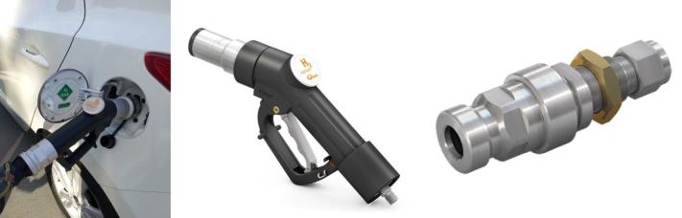

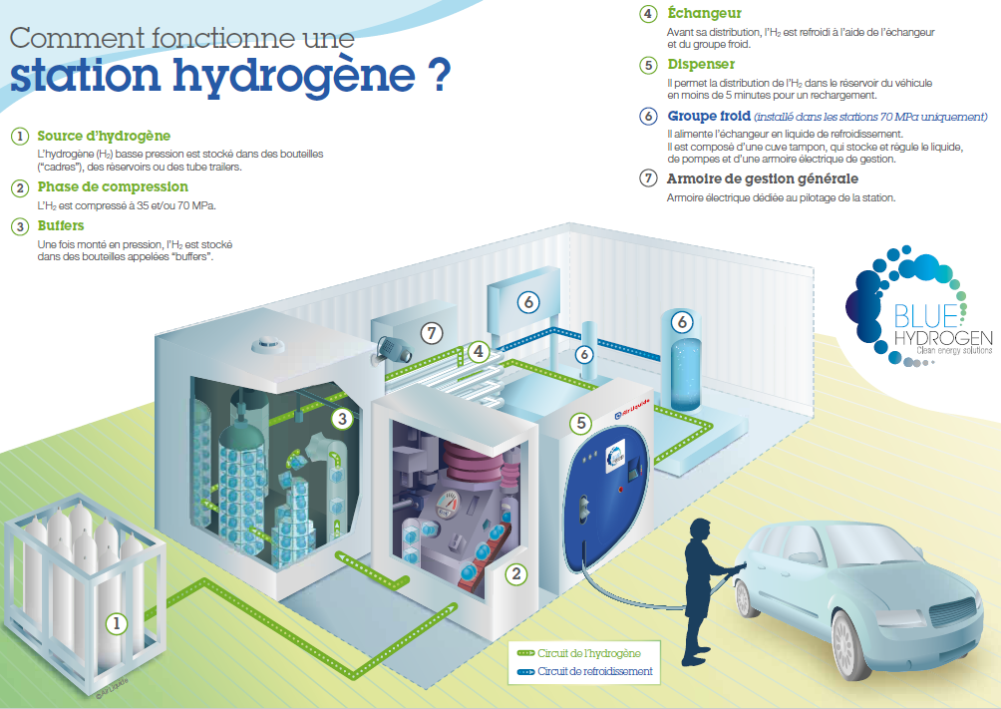
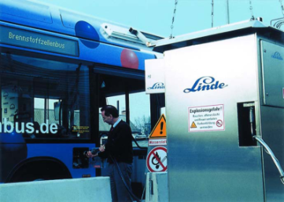
Σταθμοί υδρογόνου.
Σταθμός συμπλήρωσης που ικανοποιεί τα πρότυπα ISO
Πώς λειτουργεί;
Σταθμός υδρογόνου
4. Εναλλάκτης θερμότητας
Το Η2 ψύχεται στους -40 ° C πριν την παράδοση
5. Διανομέας
Το H2 μεταφέρεται στη δεξαμενή του οχήματος
6. Εξοπλισμός ψύξης
Παρέχει τον εναλλάκτη θερμότητας με ψυκτικό μέσο
7. Γενική μονάδα διαχείρισης
Πηγή υδρογόνου
Το Η2 αποθηκεύεται σε κυλίνδρους αερίων στα 200 bar
2. Φάση συμπίεσης
Το Η2 συμπιέζεται στα 350 ή 700 bars
3. Ρυθμιστικά
Αποθήκευση του H2 σε υψηλή πίεση
Sources: Linde, Air Liquide, WEH

Slide 33
Αποθήκευση υδρογόνου σε υπόγεια σπήλαια
Αποθήκευση υδρογόνου σε υπόγεια σπήλαια.
Το υδρογόνο μπορεί επίσης να αποθηκευτεί σε μεγάλες ποσότητες σε υπόγεια σπήλαια, αλατούχα θόλους και πεδία πετρελαίου και φυσικού αερίου.
Το επόμενο σχήμα καταδεικνύει τη δυνατότητα αποθήκευσης μεγάλων ποσοτήτων υδρογόνου σε σπήλαια αλατιού. Υπάρχουν πολλά σημεία αποθήκευσης σε όλο τον κόσμο, όπως το σπήλαιο ICI στο Teesside της Αγγλίας, το οποίο αποθηκεύει 95% καθαρό υδρογόνο και 3 - 4% CO2. Μεταξύ του 1956 και του 1974 η γαλλική εταιρία φυσικού αερίου «Gaz» αποθηκεύει syngas σε έναν υδροφόρο ορίζοντα στη Beynes της Γαλλίας που δεν επικαλείται κανένα θέμα ασφάλειας κατά τη διάρκεια αυτής της περιόδου. Η Ρωσία έχει επίσης αποθηκεύσει υπό υδρογόνο υδρογόνο ειδικά για την αεροδιαστημική βιομηχανία κάτω από πίεση 9 MPa.

Slide 34
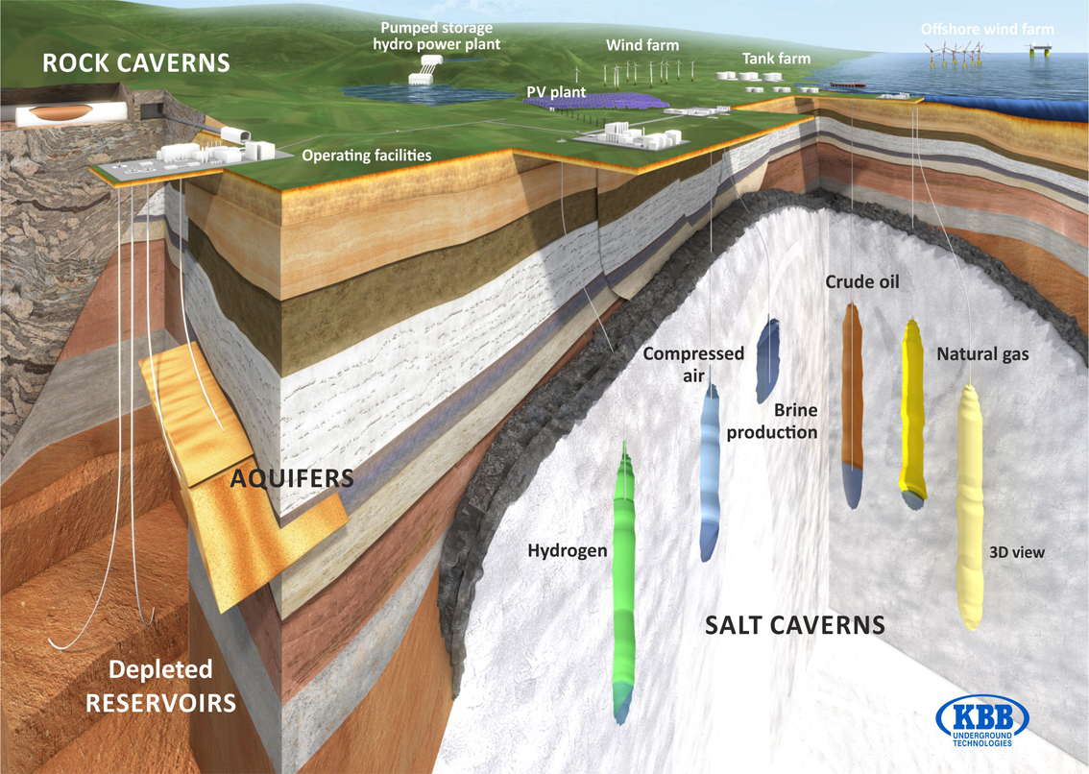
Hydrogen storage in underground caverns.
Εικόνα. Πιθανές υπόγειες θέσεις αποθήκευσης σε σπήλαια αλατιού για διάφορα αέρια συμπεριλαμβανομένου του υδρογόνου. © Τεχνολογίες KBB Underground.

Slide 35
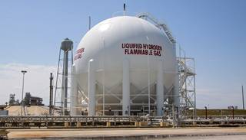
Στο Launch Pad 39B, στο διαστημικό κέντρο Kennedy της NASA, το δοχείο υγρού υδρογόνου που στήριξε το διαστημικό λεωφορείο για 30 χρόνια έχει υποστεί αμμοβολή, επισκευή και βαφή. Μαζί με το δοχείο αποθήκευσης υγρού οξυγόνου, τα δύο έχουν σχεδιαστεί για να αποθηκεύουν υπερ-ψυχρά προωθητικά.
Αναβαθμίστηκαν για να υποστηρίξουν το σύστημα εκτόξευσης διαστημικών πυραύλων της NASA και άλλα οχήματα εκτόξευσης

